Slide 1
Desertificación del Maule
Martín Roca
Diego Sandoval R.

Slide 2
Definición del Problema
Región de Interés: Región del Maule
¿Cuál es la relación entre las precipitaciones de los últimos 6 años y la desertificación de la región?
Hipótesis:
El Superávit negativo de la última década está directamente relacionado con la desertificación de la región del maule

Slide 3
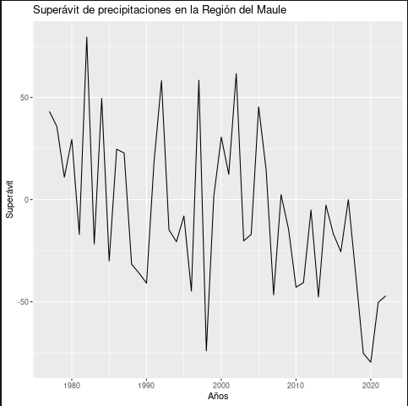
Contexto
Tendencia descendiente del Superávit
Negativo: Se consume más agua de la que se precipita
Positivo: Precipita más agua de la que se consume
https://climatologia.meteochile.gob.cl/application/historico/aguaCaidaHistoricaMensual/340031 Estación General Freire, Curicó Ad. (340031)

Slide 4
Definición de Variables
Superávit:
El diferencial del flujo de agua. Su valor representa cuánta diferencia hay entre lo precipitado y lo utilizado.
NDVI
Normalized Difference Vegetation Index
Índice usado para estimar la cantidad, calidad y desarrollo de la vegetación

Slide 5
Metodología de Análisis
Google Earth Engine (RGEE)
Uso de librerías satelitales escritas en R
Análisis de la vegetación del área tomando como coordenadas base la ciudad de Curicó.
NVDI, a mayor reflectancia en el infrarrojo cercano, mayor densidad y mejor salud de la vegetación.
NDVI = (NIR – Red) / (NIR + Red) (B4 y B5 de Landsat 8)
Años de análisis: 2016 - 2021, mes de Enero.

Slide 6
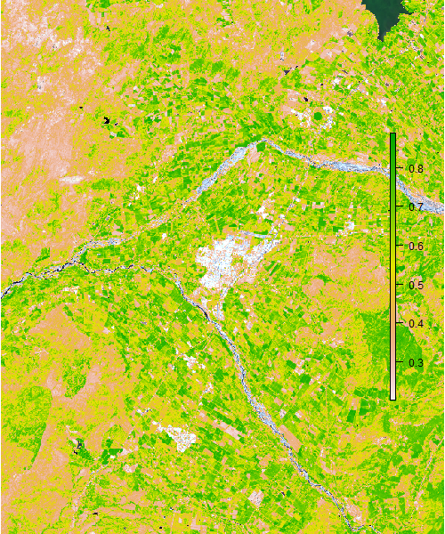
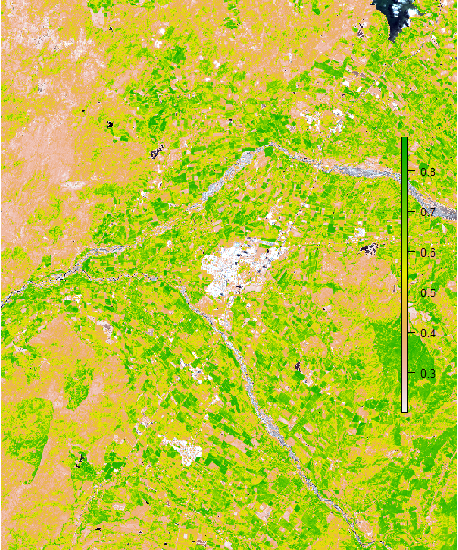
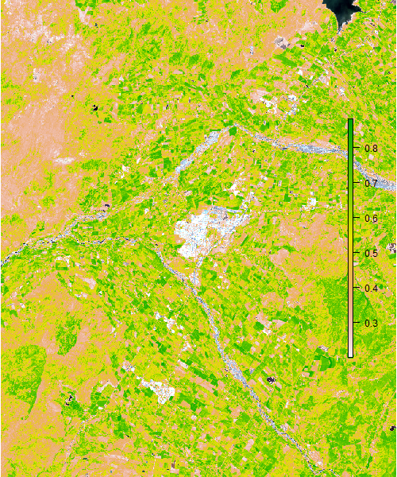
Resultados
Maule, 2016
Maule, 2017
Maule, 2018

Slide 7
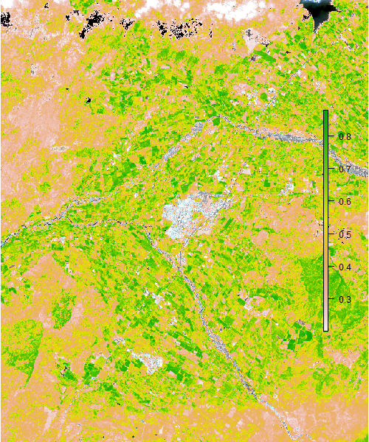
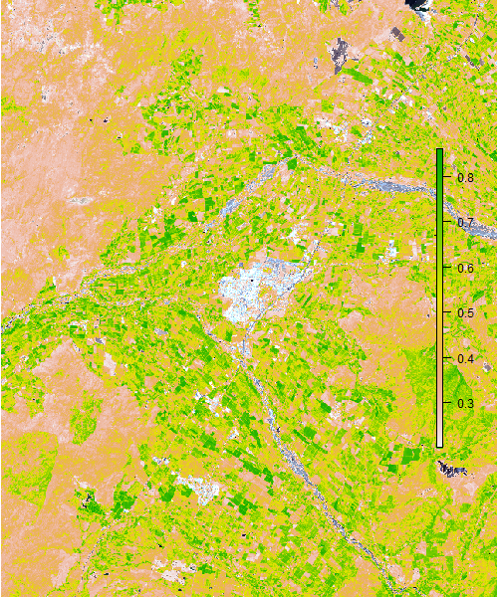
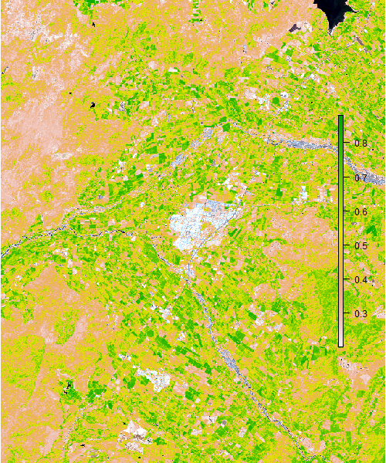
Resultados
Maule, 2019
Maule, 2020
Maule, 2021

Slide 8
Resultados
Existe una desertificación en la zona
Desertificación tiene una correlación ligera con la baja de precipitaciones
Consideraciones
Causas principales de la desertificación ¹
Malas prácticas agrícolas
Sobreexplotación de recursos naturales
Cambio Climático
¹ https://www.iberdrola.com/sostenibilidad/desertificacion

Slide 9
Conclusiones
Resultados esperados, la vegetación disminuye durante los años
Drástico cambio el 2020
Variación en las precipitaciones pueden no ser la causa directa
Consideraciones para un futuro estudio
Cambios en los planes de agricultura
Variedad de cultivo en el área
Urbanización

Slide 10
Muchas Gracias

